Slide 1
Interface for Active Learning
Zwischenpräsentation
Gustav Elias Landfried Kraatz
Amelie Wagner
Martin Eisoldt
Ljupka Titizova
11.12.2018

Slide 2
Motivation
Active Learning
Netzwerk wählt Trainingsdaten selbst aus
Chirurgen haben keine Zeit
→ müssen nur einen Teil der Bilder labeln
Notes:
The main hypothesis in active learning is that if a learning algorithm can choose the data it wants to learn from, it can perform better than traditional methods with substantially less data for training.

Slide 3
Zielstellung
Anwendungsszenario:
  Live Bilder einer Operation
  darauf sichtbare OP Instrumente sollen gelabelt werden
Ausgangslage:
  Neuronales Netz existiert, ist aber noch nicht zufriedenstellend trainiert
  Dataset mit unvollständig gelabelten Bildern liegt vor
  auf diesem Datensatz wird das NN trainiert
  Neuronales Netz sagt die Labels auf weiteren Bildern vorher
  diese Labels werden Experten zur Überprüfung vorgelegt

Slide 4
Zielstellung
Auswahl/Sortieren der “problematischen” Bilder
Präsentation der Bilder im User Interface
  Experte bestätigt/korrigiert Label
Nutzung der gesammelten Daten für weiteres Training
  durch Experten gelabelte Bilder für weiteres Training verwenden
Zusätzliche Ziele:
  Präsentation einer zugehörigen Videosequenz
  persönlicher Zugang für verschieden Nutzer
  Bewertung des Bildes durch mehrere Experten
  Webinterface auch für mobile Endgeräte anpassen
Notes:
Auswahl/Sortieren der “problematischen” Bilder
problematisch = Varianz über bestimmten Schwellwert
absteigende Sortierung nach Varinaz

Slide 5
Dataset
für Entwicklung:
  vollständig gelabelter Datensatz vorhanden
  aber nur Verwendung eines Teils des Datensatzes zur Simulation der echten Anwendung
in echter Anwendung:
  unvollständig gelabelter Datensatz
  kontinuierliches Lernen durch zusätzliches Labeln

Slide 6
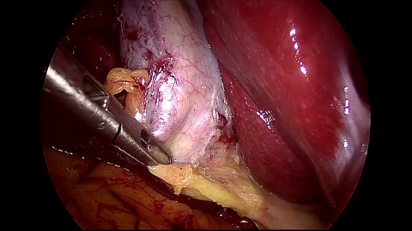
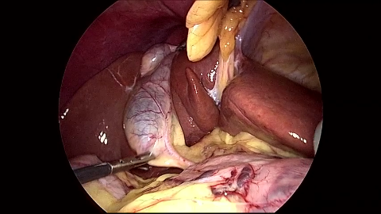
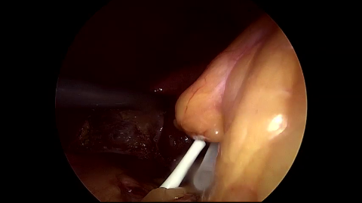
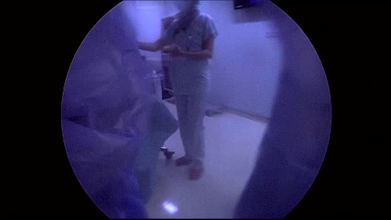
Bilder vom Dataset

Slide 7
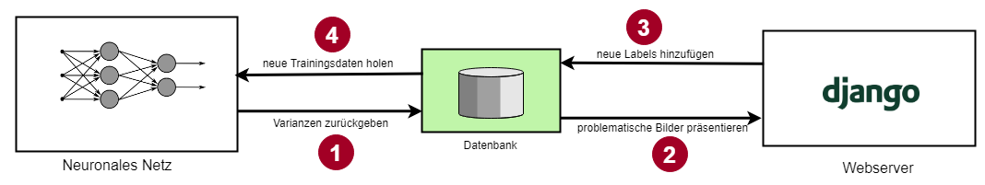
Architektur Überblick

Slide 8
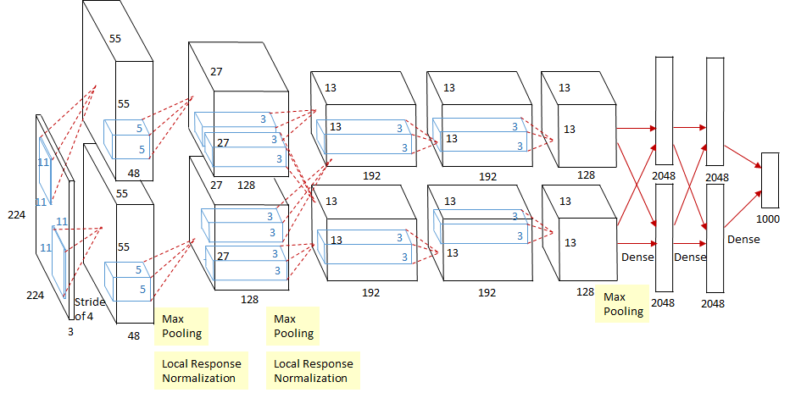
Netzwerkarchitektur
AlexNet

Slide 9
Netzwerkeigenschaften
Bayesian Deep Learning
Prediction: Varianz für Instrumente
aus 10x Wahrscheinlichkeit für ein Instrument
Dropouts: 20%
10x Wsltk.
für 7 Instrumente
7x Varianzen

Slide 10

Datenbank
Verbindung zwischen Webinterface und Neuronalem Netzwerk
speichert die nötigen Informationen
  Label der sichtbaren Instrumente (vorhergesagt/durch Experten gesetzt)
  Nutzer, die das Bild gelabelt haben

Slide 11


Weboberfläche
zeigt Bild mit höchster Varianz
außerdem Auswahl der vorhergesagten Instrumente
Nutzer kann korrigieren/bestätigen
wichtiges Kriterium: möglichst wenige Klicks nötig

Slide 12
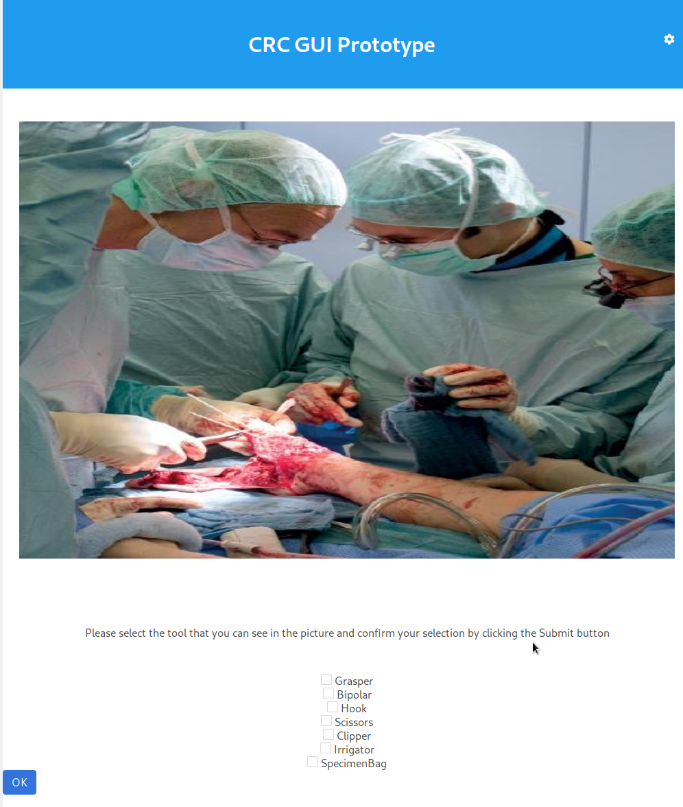

Slide 13
Benutzerverwaltung
Nutzerverwaltung wird durch Django bereitgestellt django.contrib.auth
2 Nutzertypen:
  admin
  Experten (Chirurgen)
Admin kann neue Nutzer registrieren
Experten können:
  Labels setzen
  eigenes Passwort ändern

Slide 14
Ausblick
Netzwerk mit neu gelabelten Daten trainieren
  zu definiertem Zeitpunkt
  nur bei ausreichender Menge neuer Labels
Speichern der durch Experten gesetzten Labels in DB
Wahrscheinlichkeiten und Varianzen an die DB übergeben
Webinterface für mobile Endgeräte anpassen
Evaluation: Nutzerstudie

